Slide 1
är de flesta politiker okända för sina väljare?
Torbjörn Sjöström VD
Novus
@t_sjostrom

Slide 2
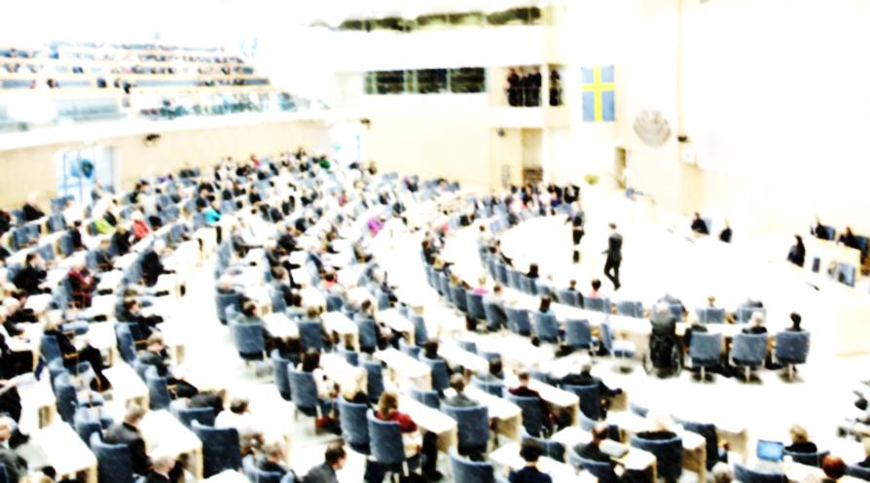
God kännedom om folkvalda politiker?
Ja 33%
Nej 59%

Slide 3
Skulle du vilja ha bättre kunskap?
Ja 45%
Nej 39%

Slide 4
Bättre eller sämre kännedom på riksnivå?
Bättre 62%
Sämre 18%

Slide 5
Kommunpolitiker
”Ungefär hur många politiker i din hemkommun kan du säga namnet på?”
Stockholm
3,4
Hela riket
5,2

Slide 6
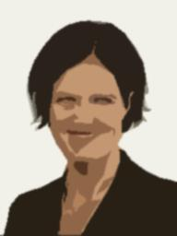
Quiz
Sätt rätt partibeteckning på politikern
?
Sätt rätt land på ECS deltagaren
?

Slide 7
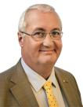
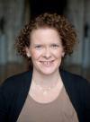
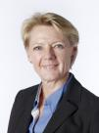
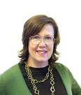
Borgarråd Stockholm
1:
3:
5:
7:
2:
4:
6:
8:
Lotta Edholm (FP)
Folkpartiet | 31%
Vet ej | 48%
68%
Sten Nordin (M)
31%
Lotta Edholm (FP)
Daniel Helldén (MP)
Miljöpartiet | 9%
Vet ej | 78%
Per Ankersjö (C)
Centerpartiet | 25%
Vet ej | 65%
25%
Per Ankersjö (C)
20%
Ulla Hamilton (M)
Sten Nordin (M)
Moderaterna | 68%
Vet ej | 28%
Karin Wanngård (S)
Socialdemokraterna | 11%
Vet ej | 74%
17%
Madeleine Sjöstedt (FP)
11%
Karin Wanngård (S)
Ulla Hamilton (M)
Moderaterna | 20%
Vet ej | 70%
12%
Roger Mogert (S)
9%
Daniel Helldén (MP)
Madeleine Sjöstedt (FP)
Folkpartiet | 17%
Vet ej | 67%
Roger Mogert (S)
Socialdemokraterna | 12%
Vet ej | 76%

Slide 8
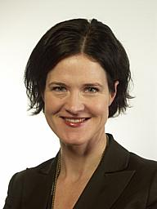
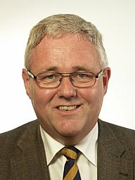
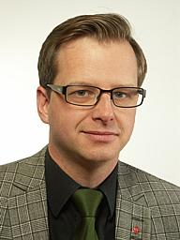
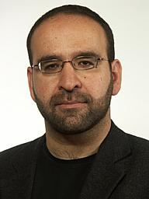
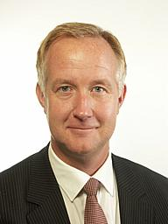
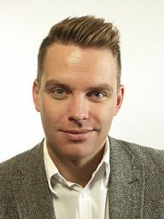
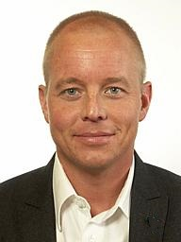
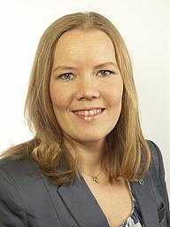
Kännedom Gruppledare riksdagen
Anna Kindberg Batra (m)
Moderaterna | 31% | 32%
Folkpartiet | 9% | 5%
Centerpartiet | 1% | 1%
Kristdemokraterna | 1% | 1%
Socialdemokraterna | 7% | 6%
Vänsterpartiet | 0% | 1%
Miljöpartiet | 1% | 1%
Sverigedemokraterna | 0% | 0%
Vet ej | 49% | 54%
1:
3:
5:
6:
2:
4:
Anders W Jonsson (C)
Moderaterna | 3% | 2%
Folkpartiet | 2% | 2%
Centerpartiet | 8% | 10%
Kristdemokraterna | 4% | 2%
Socialdemokraterna | 1% | 2%
Vänsterpartiet | 2% | -
Miljöpartiet | 0% | 0%
Sverigedemokraterna | 1% | 0%
Vet ej | 79% | 82%
33%
Mikael Damberg (S)
32%
Anna Kindberg Batra (M)
Mikael Damberg (s)
Moderaterna | 3% | 3%
Folkpartiet | 3% | 2%
Centerpartiet | 1% | 0%
Kristdemokraterna | 3% | 3%
Socialdemokraterna | 40% | 33%
Vänsterpartiet | 0% | 0%
Miljöpartiet | 0% | 0%
Sverigedemokraterna | 1% | 1%
Vet ej | 49% | 57%
Mehmet Kaplan (S)
Moderaterna | 1% | 1%
Folkpartiet | 2% | 2%
Centerpartiet | 0% | 1%
Kristdemokraterna | 1% | 0%
Socialdemokraterna | 12% | 10%
Vänsterpartiet | 6% | 6%
Miljöpartiet | 10% | 7%
Sverigedemokraterna | 1% | 0%
Vet ej | 67% | 74%
29%
Björn Söder (SD)
17%
Johan Pehrson (FP)
Johan Pehrson(fp)
Moderaterna | 5% | 4%
Folkpartiet | 11% | 17%
Centerpartiet | 2% | 2%
Kristdemokraterna | 2% | 2%
Socialdemokraterna | 1% | 1%
Vänsterpartiet | 1% | 1%
Miljöpartiet | 0% | 0%
Sverigedemokraterna | 7% | 0%
Vet ej | 70% | 72%
Hans Linde (V)
Moderaterna | 3% | 2%
Folkpartiet | 2% | 1%
Centerpartiet | 2% | 1%
Kristdemokraterna | 2% | 1%
Socialdemokraterna | 1% | 1%
Vänsterpartiet | 5% | 5%
Miljöpartiet | 2% | 2%
Sverigedemokraterna | 3% | 4%
Vet ej | 81% | 83%
10%
Anders W Jonson (C)
10%
Mehmet Kaplan (MP)
Björn Söder (sd)
Moderaterna | 10% | 1%
Folkpartiet | 1% | 1%
Centerpartiet | 2% | 1%
Kristdemokraterna | 1% | 0%
Socialdemokraterna | 2% | 1%
Vänsterpartiet | 1% | 1%
Miljöpartiet | 1% | 0%
Sverigedemokraterna | 22% | 29%
Vet ej | 60% | 65%
Emma Henriksson (KD)
Moderaterna | 2% | 1%
Folkpartiet | 2% | 2%
Centerpartiet | 4% | 1%
Kristdemokraterna | 4% | 5%
Socialdemokraterna | 3% | 2%
Vänsterpartiet | 1% | 1%
Miljöpartiet | 2% | 4%
Sverigedemokraterna | 1% | 0%
Vet ej | 81% | 84%
5%
Hans Linde (V)
5%
Emma Henrikson (KD)

Slide 9
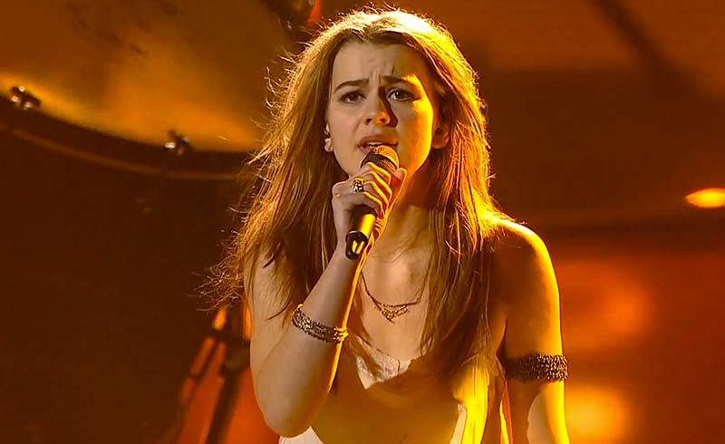
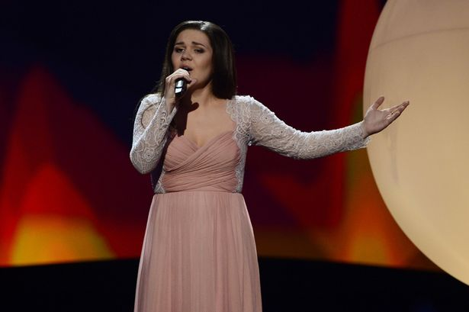
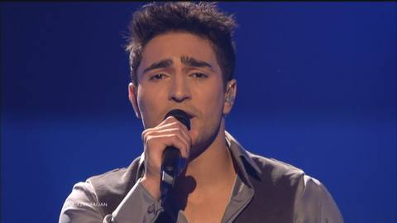
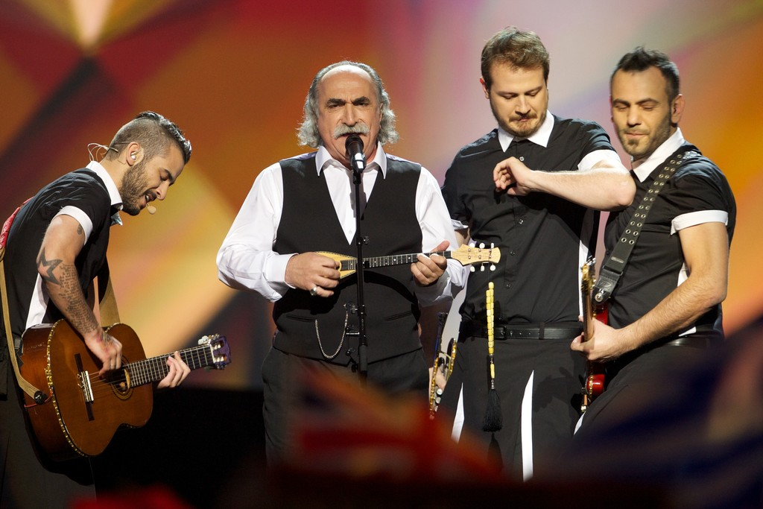
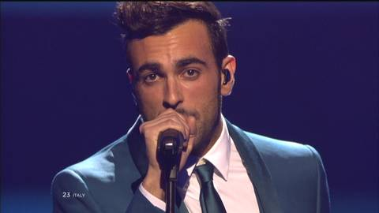
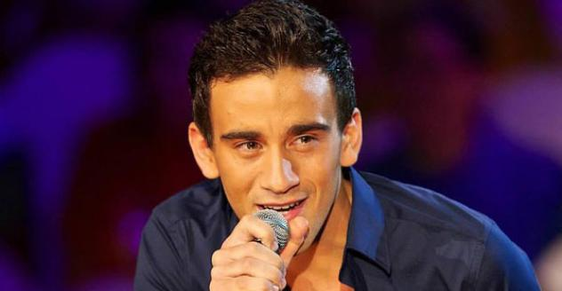
Kännedom Eurovisionschlager topp 8
1:
3:
5:
6:
2:
4:
6:
7:
Denmark: Emmelie de Forest, Only Teardrops - 281 points
Danmark | 36% | 42%
Vet ej | 56% | 55%
42%
Danmark
25%
Grekland
Russia: Dina Garipova, What If - 174 points
Ryssland | 10% | 10%
Vet ej | 81% | 85%
Azerbaijan: Farid Mammadov, Hold Me - 234 points
Azerbadjan | 15% | 17%
Vet ej | 74% | 75%
Greece: Koza Mostra feat. Agathon Iakovidis, Alcohol Is Free - 152 points
Grekland | 22% | 25%
Vet ej | 67% | 70%
23%
Norge
17%
Azerbadjan
Ukraine: Zlata Ognevich, Gravity - 214 points
Ukraina | 11% | 12%
Vet ej | 74% | 80%
Italy: Marco Mengoni, L'Essenziale - 126 points
Italien | 11% | 13%
Vet ej | 82% | 84%
13%
Italien
12%
Ukraina
Malta: Gianluca, Tomorrow - 120 points
Malta | 11% | 12%
Vet ej | 75% | 83%
Norway: Margaret Berger, I Feed You My Love - 191 points
Norge | 19% | 23%
Vet ej | 68% | 68%
12%
Malta
10%
Ryssland

Slide 10
Riksdagen – ESC topp 6
1:
3:
5:
6:
42%
Danmark
2:
4:
33%
Mikael Damberg (S)
32%
A-K Batra (M)
29%
Björn Söder (SD)
25%
Grekland
23%
Norge

